Slide 1


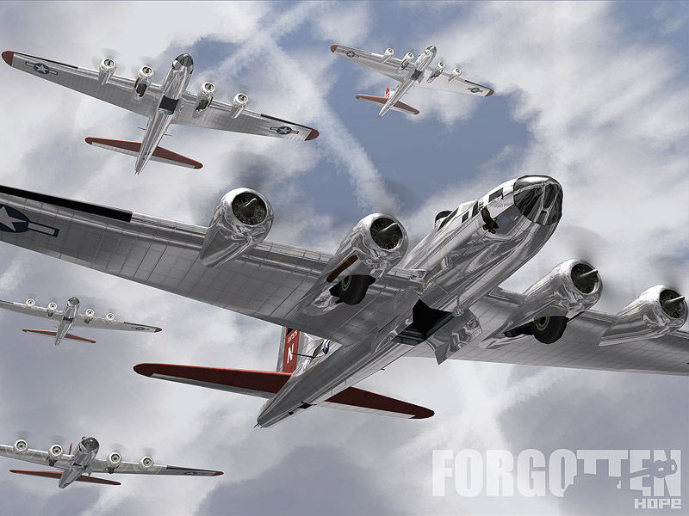
专题复习课
两次世界大战

Slide 2
大战 比较 | 第一次世界大战 | 第二次世界大战
时间
开始的标志
结束的标志
根本原因
直接原因
其它原因
性质
发动战争目的
主要战役
参战国
新式武器
结果
战后国际关系
战后成立国际组织
影响

Slide 3
大战 比较 | 第一次世界大战 | 第二次世界大战
时间 | 1914年－1918年 | 1939年9月—1945年9
开始的标志 | 1914年7月奥匈帝国向塞尔维亚宣战，一战爆发 | 1939年9月1日，德国突袭波兰，9月3日英法对德宣战，二战全面爆发
结束的标志 | 1918年11月，德国签订停战协定。 | 1945年9月2日，日本签署投降书
根本原因 | 帝国主义政治经济发展不平衡。 | 帝国主义政治经济发展不平衡。
直接原因 | 萨拉热窝事件 | 1929—1933年经济危机的打击
其它原因 | 两大军事侵略集团形成，疯狂扩军备战。 | 德国对凡尔赛—华盛顿体系的仇视、绥靖政策加速了大战的爆发

Slide 4
大战 比较 | 第一次世界大战 | 第二次世界大战
性质 | 帝国主义战争 | 世界反法西斯战争
发动战争目的 | 争夺殖民地、争夺世界霸权 | 摆脱经济危机，称霸世界
主要战役 | 马恩河战役、日德兰海战、凡尔登战役、索姆河战役 | 莫斯科保卫战、日本偷袭珍珠港、斯大林格勒会战、诺曼底登陆等。
参战国 | 同盟国：德、意、奥 协约国：英、法、俄 | 轴心国：德、日、意 同盟国：英、苏、美、中等
新式武器 | 飞机、坦克等 | 原子弹
结果 | 同盟国失败 | 世界反法西斯同盟胜利，法西斯国家失败

Slide 5
大战 比较 | 第一次世界大战 | 第二次世界大战
战后国际关系 | 凡尔赛——华盛顿体系 | 雅尔塔体系（美苏两极格局）
战后成立国际组织 | 国际联盟 | 联合国
影响 | 造成重大人员伤亡和财产损失，给人类带来沉重的灾难等 | 第二次世界大战是人类历史上一场空前的浩劫，几千万人失去了生命无数的财产被毁；改变了世界的面貌，影响了世界历史的发展进程；和平与进步的思想更加深入人心；推动了科学技术的发展等

Slide 6


请
你
归
纳
两次世界大战有什么相同点？

Slide 7
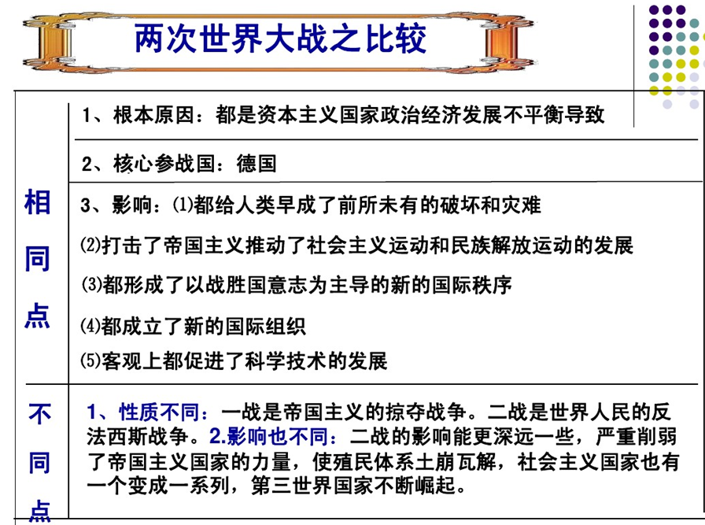

Slide 8
请
你
归
纳
两次世界大战对中国的影响？

Slide 9
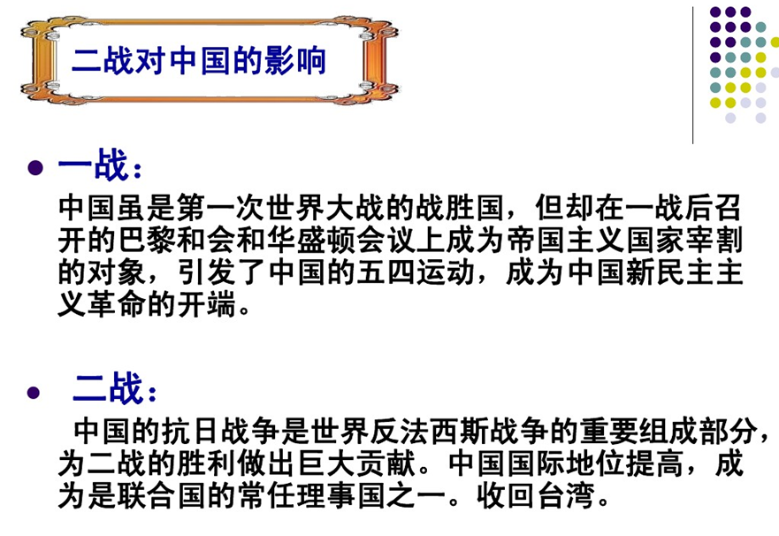

Slide 10
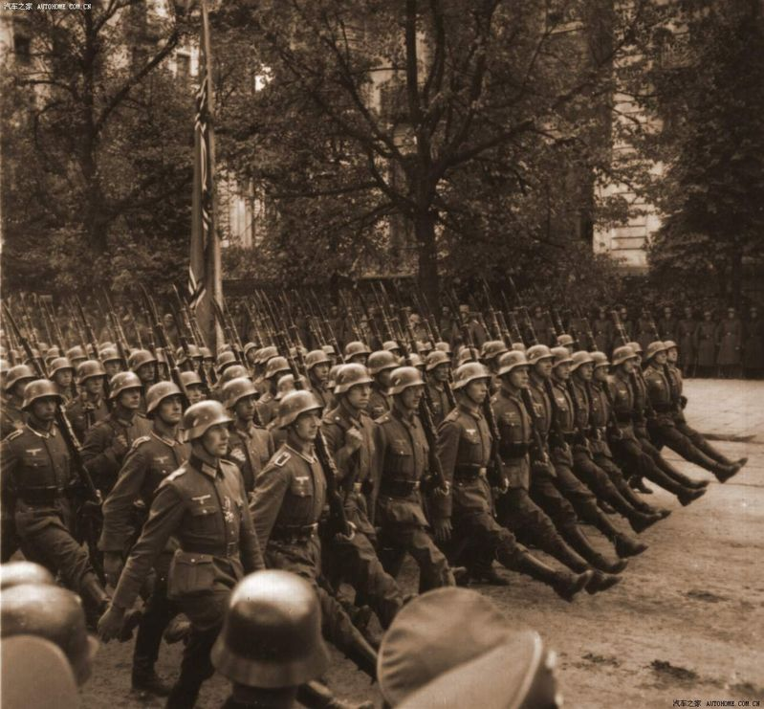
通过两次世界大战的学习，你得到了什么启示？
和平来之不易，世界大战的悲剧不能重演；我们应珍爱和平、反对战争。

Slide 11
如何避免新的世界大战的爆发？
①努力提高自身综合实力，并积极反对霸权，反对世界战争，维护世界和平。②各国人民之间要加强交流，增进互信。③ 积极发挥联合国的作用。
……

